Slide 1
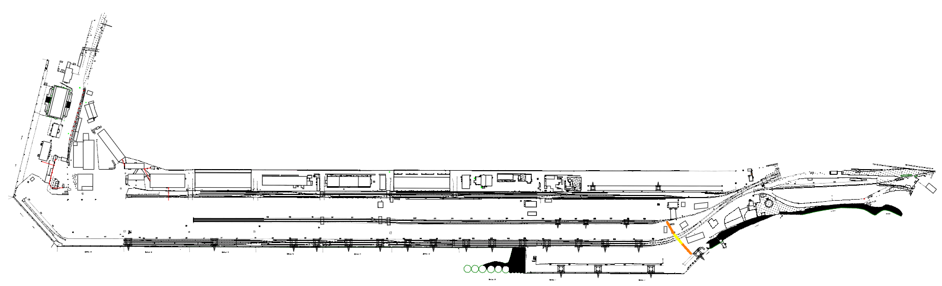







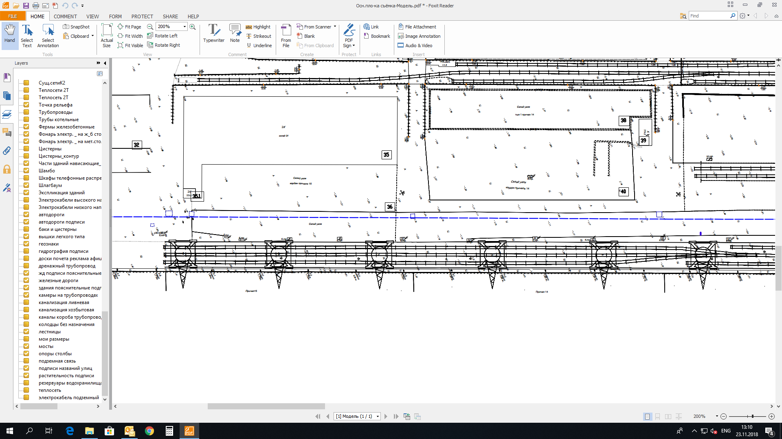
N
Постоянная зона таможенного контроля
АО «Находкинский МТП», угольный терминал № 1
(план-схема)
S
Крытая зона таможенного досмотра (склад №42)
S=150 м²
Место для завершения таможенного транзита (автотранспорт)
S=144 м²
Весовое оборудование
КПП
Открытая зона таможенного досмотра
S=144 м²
13
Складская
площадка
Хозяйственные постройки
КПП
Пост охраны на ж/д
11
12
10
9
8
7
6
5
4
1
2
Место для завершения таможенного транзита (ж/д транспорт)
3
S= 311 000 м²
Условные обозначения
Граница постоянной зоны таможенного контроля
Территория постоянной зоны таможенного контроля S = 314900 м²
Таможенный пост Морской порт Находка
Места пересечения границ ПЗТК
ЖД – подъездные пути
1
2
-ул. Портовая, 24-а;
-ул. Портовая, 24-б;
-ул. Портовая, 26, стр. 1;
-ул. Портовая, 42;
-ул. Портовая, 44-а;
-ул. Портовая, 44-в;
-ул. Портовая, 46-а;
-ул. Портовая, 46;
-ул. Портовая, 48;
-ул. Портовая, 56;
-ул. Портовая, 58Б;
-ул. Портовая, 52;
-ул. Портовая, 54.
3
4
5
6
7
Радиационный контроль
Видеокамеры
Парковка
8
9
10
11
Зона таможенного осмотра/досмотра
Место для завершения таможенного транзита
Весовое оборудование
Весовая (для ж/д весов)
Пост охраны на ж/д
Пожарный проезд
12
13

Slide 2
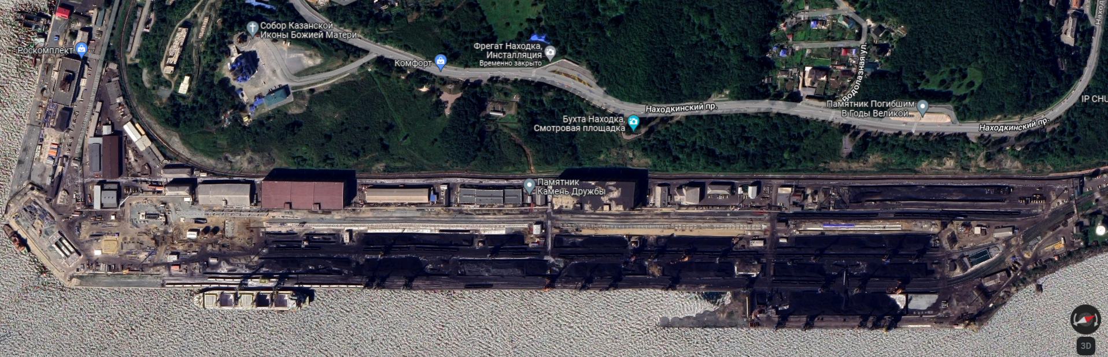

N
S
Графическое отображение границы и территории постоянной зоны таможенного контроля
Территория ПЗТК (S=311000 м²)

